Slide 1
Tutoria MLE
Deploy
Abril/25
Gustavo Plensack

Slide 2
A base da Eng. de ML
Modelo
Dados
Código

Slide 3
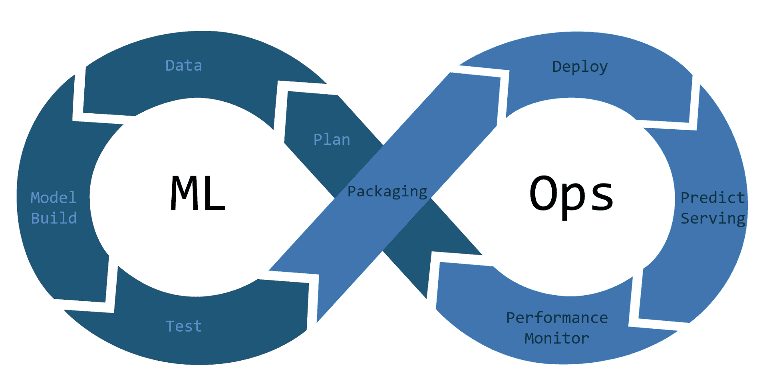

O que veremos hoje?

Slide 4

O deploy no ciclo de MLOps
O que já temos?
O que vamos entregar?
Um problema de negócios
Empacotamento do modelo para usar em um serviço
Dados e features sobre o problema
Um pipeline de CI/CD para entregar o nosso modelo em produção
Modelo treinado, avaliado e testado
para atacar o problema
Um serviço de modelo para atender os requisitos do
Problema de negócio

Slide 5



Empacotamento

Slide 6

O que exatamente é empacotar?
Empacotar um modelo consiste em agrupar todos os recursos necessários para se rodar um modelo em um único lugar para simplificar, tornar replicáveis e versionados a entrega dos modelos em produção;
Por que isso importa?
O ambiente onde o modelo vai ser servido para os usuários finais é bem diferente de onde ele é treinado/desenvolvido;
Machine Learning pode e muitas vezes falha silenciosamente por conta de erros durante o empacotamento do software + modelo.
O que em geral você precisa empacotar ou versionar?
Arquivo de configuração
Metadados
Artefatos do modelo
Dependências para executar o modelo

Slide 7
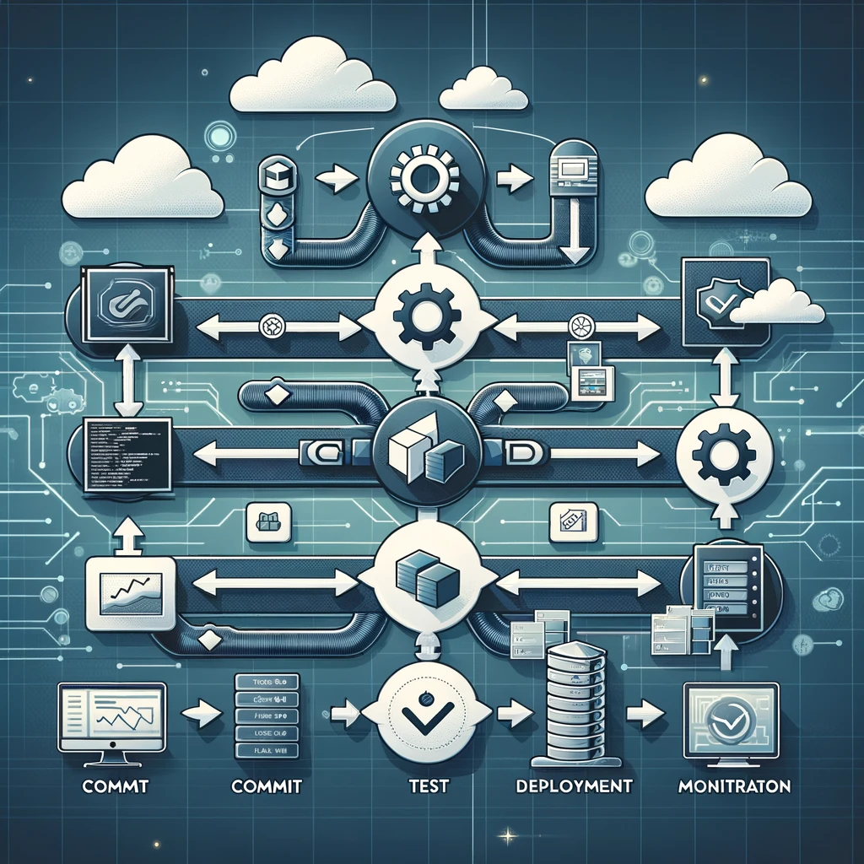

CI/CD

Slide 8

CI/CD
CI e CD são essenciais para o contexto de Deploy, pois provêm automação, reprodutibilidade, qualidade e eficiência!
Software é uma indústria! Portanto, processos de qualidade, padronização e segurança são tão necessários quanto em qualquer outra indústria “que explode”;
Continuous Integration (CI): é uma prática de DevOps para que coisas novas sejam integradas com pouco atrito e minimizando bugs;
Continuous Deployment (CD): é uma prática de DevOps para entregarmos nossas aplicações em produção de forma mais automatizada, segura e rápida;
No contexto de ML, CI e CD também são usados para integrar e entregar Modelos e Dados!
Mas e a infra onde rodamos nossas aplicações?

Slide 9

Infraestrutura
Precisamos rodar nossas aplicações em algum lugar! As opções mais comuns são:
Cloud (AWS, Azure, GCP, ...)
On-Premise (servidores internos)
Edge Computing (celulares e dispositivos IoT)
Por que Infra as Code (IaC)?
Automação do provisionamento
Versionamento dos recursos provisionados
CI/CD
Reprodutibilidade da infra provisionada
Modularização do provisionamento

Slide 10
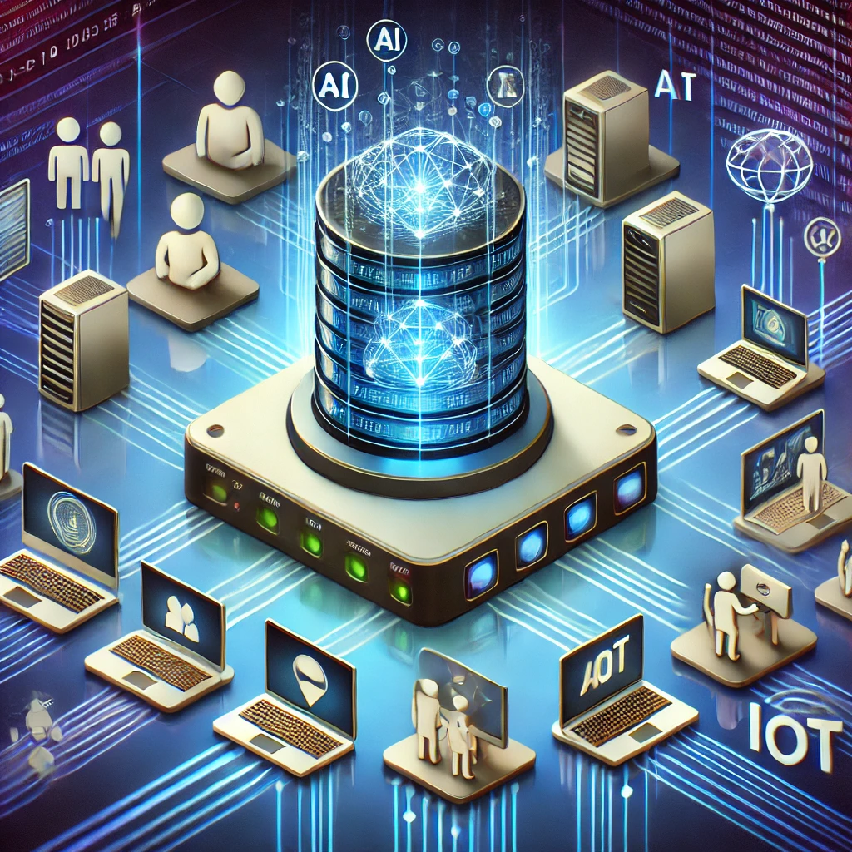

Serviços de Modelo

Slide 11

O que é um serviço de modelo?
O serviço de modelo é o processo de disponibilizar um modelo de ML para ser usado no mundo real para resolver um problema do mundo real.
O que você deve levar em conta quando está criando sua estratégia de serviço de modelo?
Se atentar aos requisitos funcionais e não funcionais do seu problema de negócios;
E quais são os pontos de decisão durante este processo?
Estratégia de Deploy
Infraestrutura

Slide 12
Estratégias de Deploy em Cloud
No contexto de Engenharia de ML temos duas estratégias mais comuns para realizarmos o deploy de um modelo quando estamos na Cloud: batch e tempo real
Batch
Tempo real
Você avalia uma base inteira de uma vez
As entradas são avaliadas isoladamente
Feito através de jobs agendados e recorrentes
As entradas são avaliadas no momento que são geradas
Ferramentas de Big Data podem ser muito úteis
As soluções devem ter baixa latência
Os resultados são disponibilizados em conjunto
Os resultados são disponibilizados isoladamente
Exemplo: recomendação de filmes
Exemplo: chatbot

Slide 13
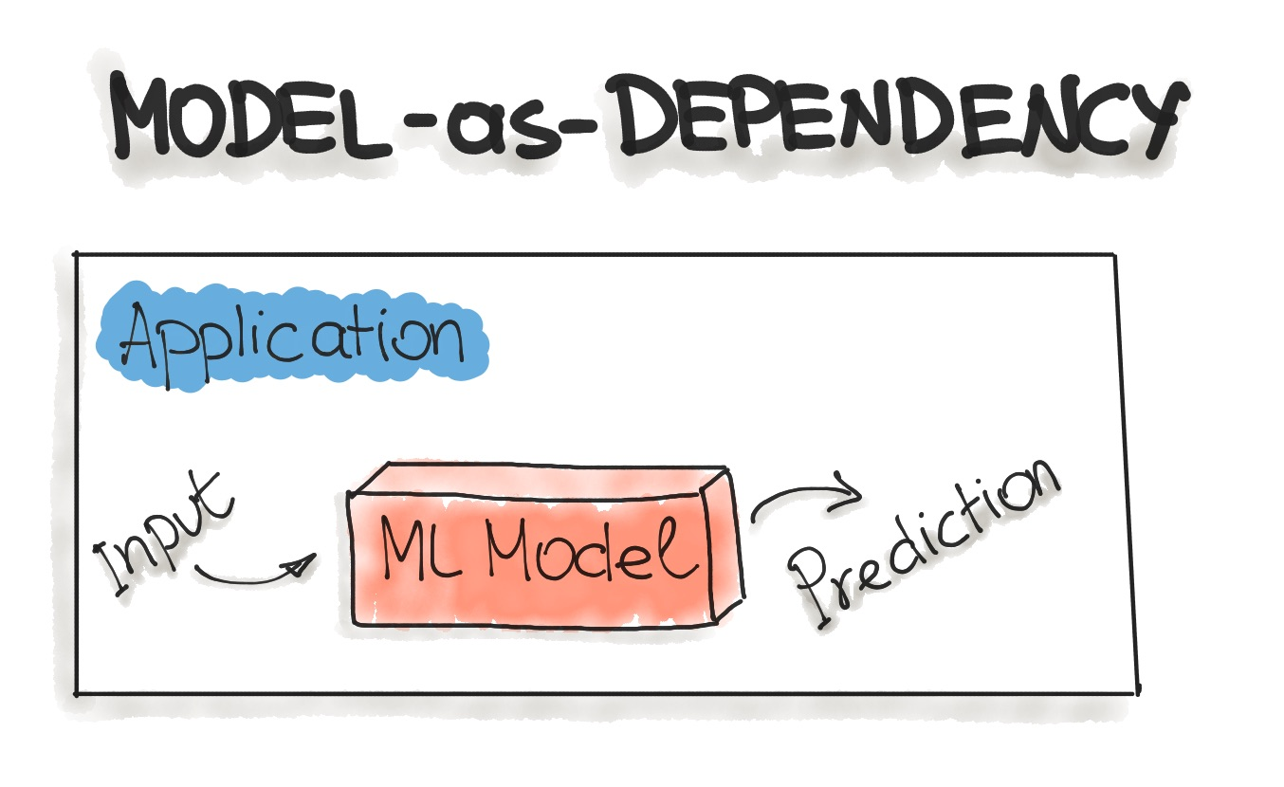
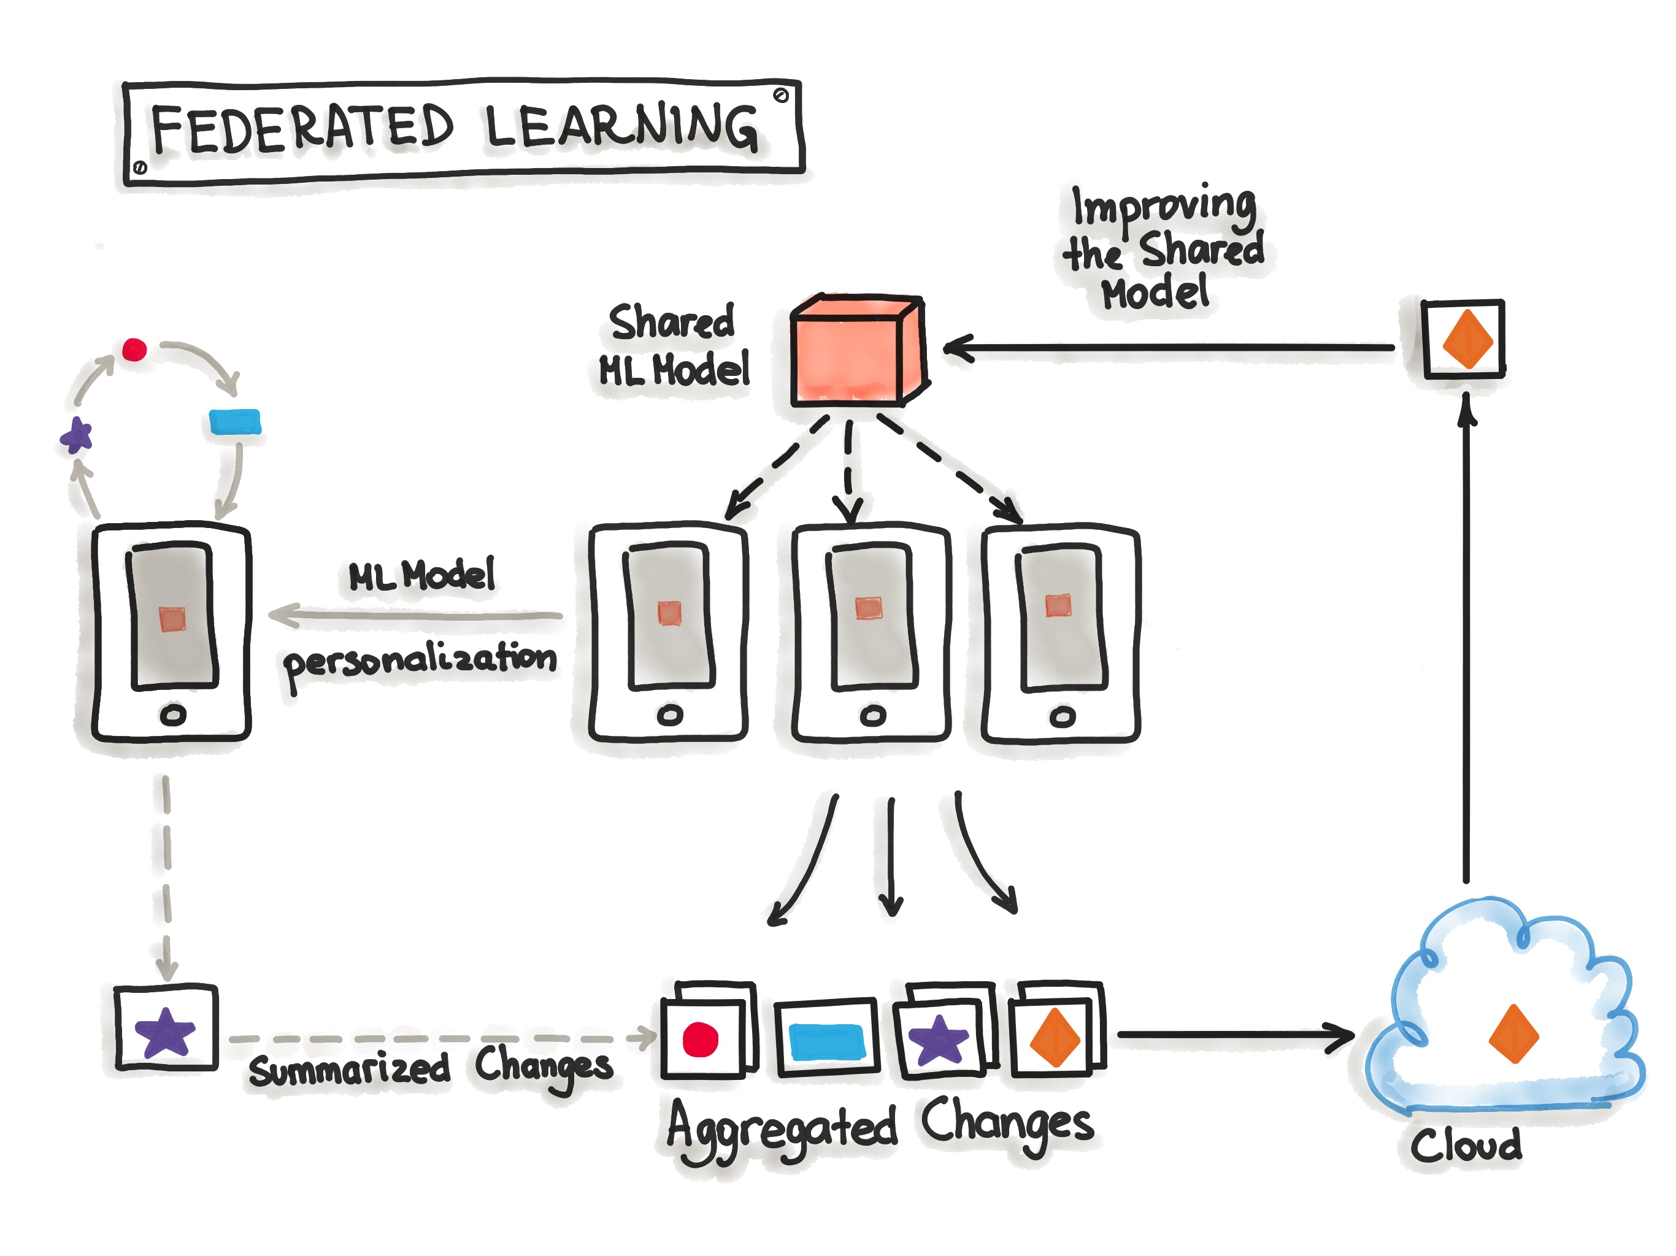
Estratégias de Deploy Alternativas
É pouco comum no banco, mas modelos de ML podem ser servidos como através de dependência e aprendizado federado.

Slide 14



Perguntas?

Slide 15
Referências
https://ml-ops.org/
https://www.amazon.com/Designing-Machine-Learning-Systems-Production-Ready/dp/1098107969
https://cloud.google.com/architecture/mlops-continuous-delivery-and-automation-pipelines-in-machine-learning?hl=pt-br
https://github.com/visenger/awesome-mlops
https://madewithml.com/
https://mlinproduction.com/batch-inference-vs-online-inference/

Slide 16
Hands-On!

Slide 17



Exemplo?
Exemplo
Exemplo
Exemplo
Exemplo
Exemplo
Exemplo
Exemplo

Slide 18
Metodologia
Exemplo
Exemplo
Exemplo

Slide 19

Exemplo no tempo
Exemplo?
Exemplo
Exemplo
Exemplo
Exemplo
Janeiro
Fevereiro
Março
Abril
Exemplo
Exemplo
Exemplo
Exemplo
Exemplo
Exemplo
Exemplo
Exemplo

Slide 20

Exemplo
Exm

Slide 21




Exemplo
Exemplo
Exemplo
Exemplo?
Exemplo?
Exemplo
Exemplo
Exemplo?
Exemplo?
Exemplo
Exemplo
Exemplo?
Exemplo?
Exemplo
Exemplo

Slide 22





Exemplo
Exm
Exemplo
Exemplo
Exemplo
Exemplo
Exemplo
Exemplo

Slide 23
Exemplo
Exm
Exemplo
Exemplo
Exemplo
Exemplo
Exemplo

